Slide 1
Špeciálna základná škola s VJM, Hviezdoslavova 24, Rimavská Sobota
Rovarok a kertekben, gyümölcsösökben
Biológia – 7. osztály

Slide 2
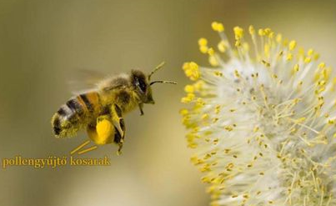
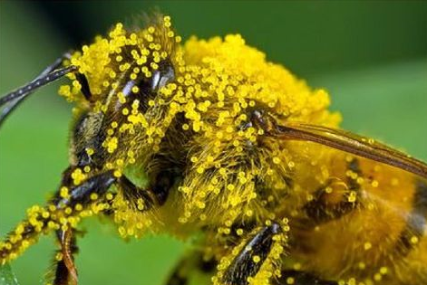
Ha figyelmesen szétnézünk a kertben rengeteg kisebb - nagyobb rovart figyelhetünk meg. Egyesek nagyon fontosak a virágok és fák számára, de vannak köztük kártevők is. A legfontosabbak a méhek és a poszméhek. Részt vesznek a beporzásban .

Slide 3
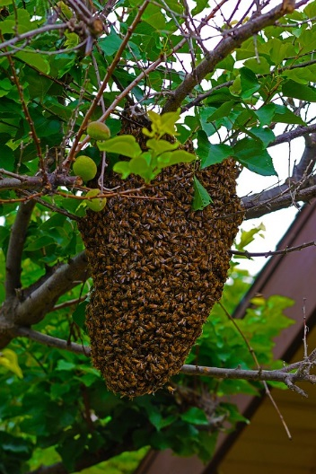
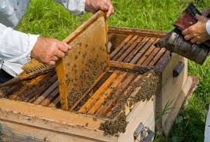
Hasznos rovarok
Mézelő méh – vadon él. A szelíd méhaket az ember kaptárakban tenyészti.
Részt vesznek a virágok beporzásában, mézet és viaszt állítanak elő.

Slide 4
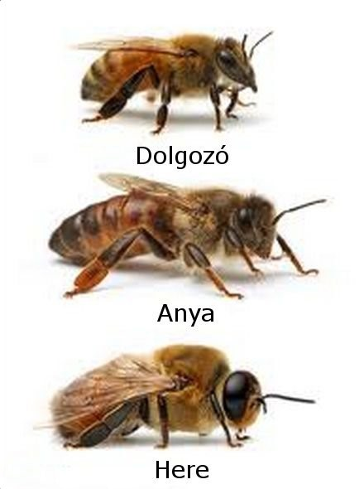
A kaptárakban háromféle méhet figyelhetünk meg
Terméketlen nőstény méh,
A kaptárban több ezer található
belőlük
Anya -a kaptárban csak egy királynő van.
Feladata a petézés.
Néhány száz él egy kaptárban.
Feladatuk az anya megtermékenyítése.

Slide 6
A dolgozók végzik azt összes munkát:
a viaszból sejteket építenek,
virágport gyűjtenek és a kaptárba szállítják,
az anyát mézpempővel etetik,
a lárvákat mézzel etetik.
Ha új anya születik, az öreg méhek egy részével elhagyja a kaptárt.
Ezt mondják méhrajzásnak. A méhraj új kaptárban telepszik meg.

Slide 7
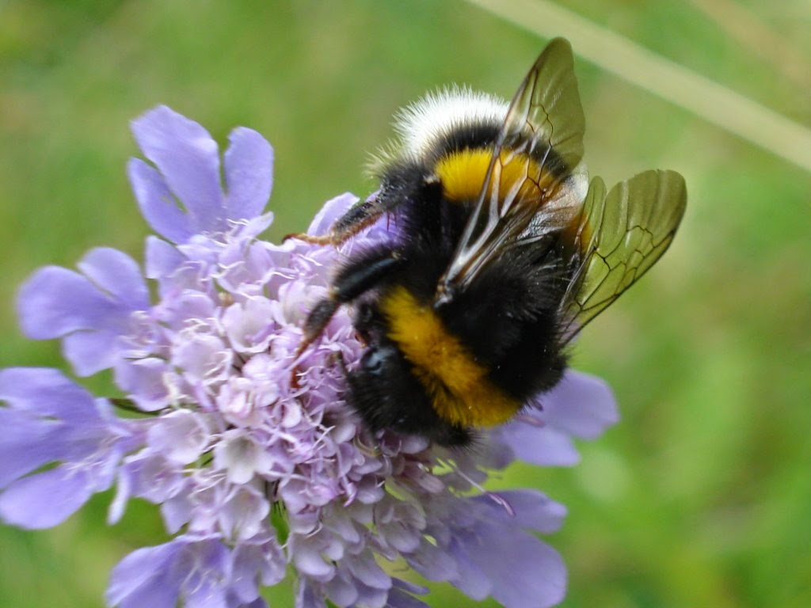
A méheknek fullánkjuk van. A fullánkszúrás fájdalmas lehet.
A méhek tánccal jelzik egymásnak,
ha nektárforrást találtak. A tánc élénkségével
a nektárforrás gazdagságát fejezik ki.
A poszméh – családokban él.
Föld alatt vagy va üregeiben fészkel.
Hosszú szívókájával a növényeket is
beporozza, de nem termel mézet.

Slide 8
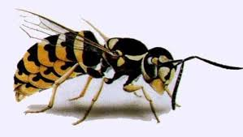
A darázs – családokban él. Ereszek alá, fák ágaira és odvaiba készítik fészküket. Gyümölcsök és virágok nedvével táplálkoznak. Károkat okoznak a gyümölcsökben, mert az általuk megrágott gyümölcs tönkremegy.
Légy óvatos darázsfészek közelében!
A darázscsípís fájdalmas.

Slide 9
Hétpettyes katicabogár
Nagyon hasznos rovar. A kifeljett rovar és a lárvája egyaránt a tetveket pusztítja.

Slide 11
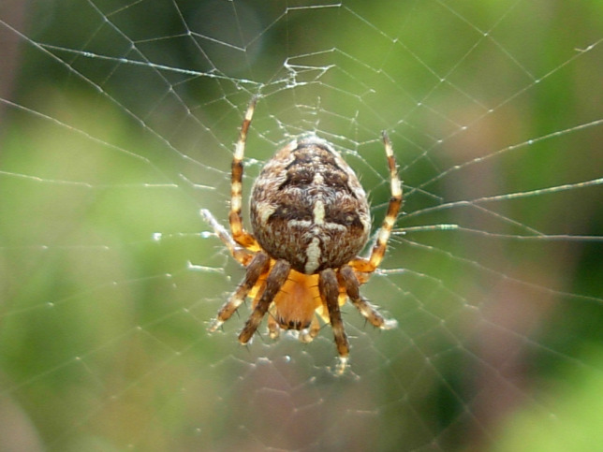
Keresztespók
hálójába sok kártékony rovart, legyet, szúnyogot fog

Slide 12
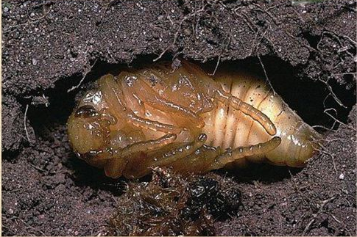
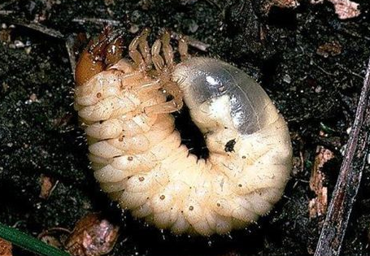
További rovarok és gerinctelenek
Májusi cserebogát – a kifejlett rovar a faleveleket rágja. Pajorja a növények gyökerét, amivel nagy károkat okoz.
báb pajor

Slide 13
Kifejlett cserebogár

Slide 14
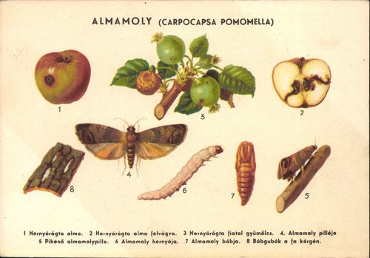
Almamoly

Slide 15
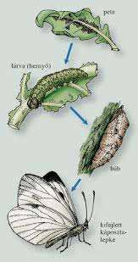
Káposzgtalepke – sok petét rak. A belőlük kkikelőhernyók megrágják a káposztaleveleket.

Slide 16
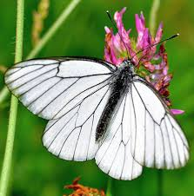
Galagonyalepke – a gyümölcsösökben okoz károkat. Ha elszaporodik a hernyói kopaszra rágják a fákat.

Slide 17
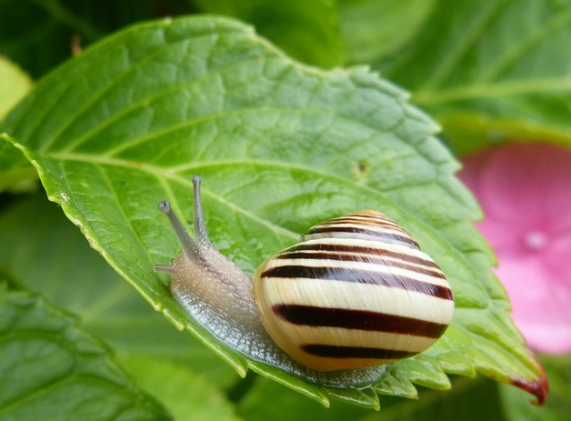
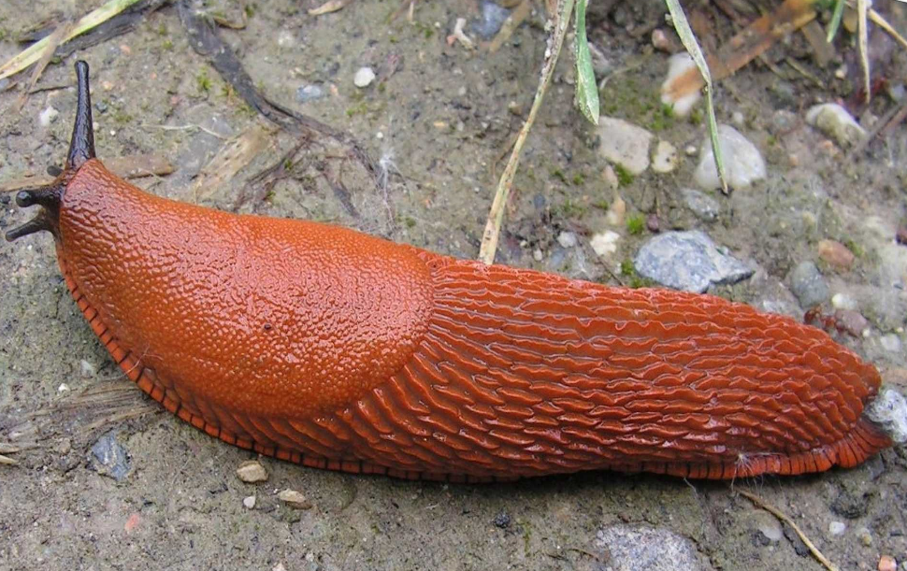
Kerti csiga - Növényi eredetű táplálékot fogyaszt izmos haslába segítségével mozog. Megrágja a gyümölcsöt zöldséget
meztelen csiga

